Slide 1

Tuyển tập thơ, truyện chủ đề
“Bé bảo vệ môi trường”

Slide 2
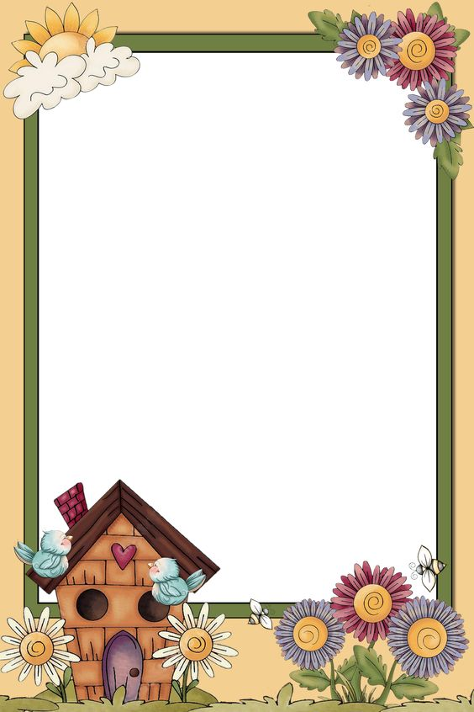


Bài thơ: Cảm ơn cô lao công
Cảm ơn cô lao công
Ngày đêm luôn cần mẫn
Dọn sạch từng góc sân
Giúp trường luôn thoáng mát.
Bé ơi nhìn thấy rác
Liền giúp đỡ cô ngay
Bỏ vào thùng rác này
Bảo vệ môi trường nhé!

Slide 3



Bài thơ: Giữ vệ sinh môi trường
Bé giữ gìn
Vệ sinh chung
Trong công viên
Trên đường phố.
Ai xả rác
Không đúng chỗ
Bé nhắc nhở
Họ sửa ngay.

Slide 4
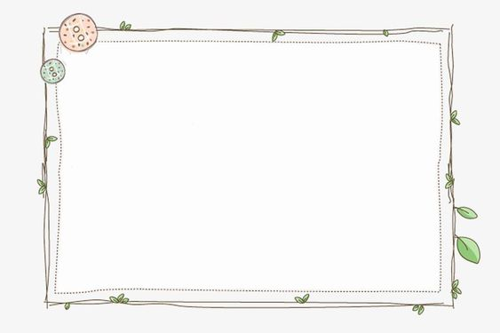
Bài thơ: Bảo vệ hoa cỏ
Bé không làm
Những gì nào?
Ngắt hoa, bẻ lá
Giẫm vào cỏ xanh
Khi vui học
Lúc dạo quanh
Không nghịch đất cát
Đu cành cây cao.

Slide 5



Slide 6


Bài thơ: Giữ gìn vệ sinh
Trường của em đó
Sạch sẽ xanh tươi
Mùa lá vàng rơi
Em chăm nhặt lá
Bỏ vào thùng rác
Để cho sân trường
Luôn luôn sạch đẹp
Bảo vệ môi trường
Được cô yêu mến.

Slide 7


Bài thơ: Bé giữ vệ sinh môi trường
Sân trường mát sạch
Nhờ bác lao công
Ngày ngày quét dọn
Em cũng góp phần
Giữ sân trường sạch
Này các bạn ơi
Cùng ra sân chơi
Thấy lá vàng rơi
Vung vãi khắp nơi
Cùng đi nhặt lá
Bỏ vào thùng rác
Các nơi đều sạch
Không khí trong lành
Giúp bé học hành
Chăm ngoan, khỏe mạnh.

Slide 8

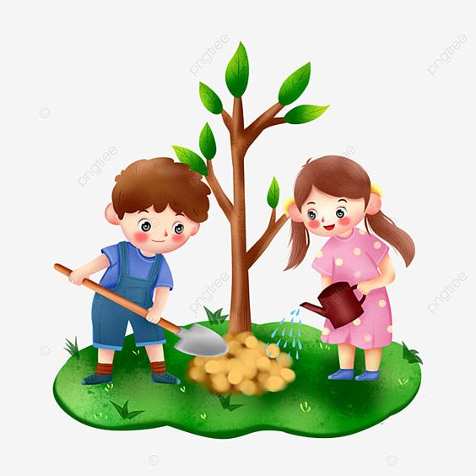

Bài thơ: Lớp Em Trồng Cây
        Hôm nay đẹp trời
        Lớp chúng em đây
        Cùng nhau trồng cây
        Để trường thêm đẹp
        Cây cho bóng mát
        Cây cho hoa thơm
        Cây cho quả ngọt
        Giúp ích cho đời
        Nào các bạn ơi!
        Cùng trồng cây nhé.

Slide 9


Bài vè bảo vệ môi trường
Ve vẻ vè ve
Nghe vè môi trường
Chuyên gia dọn đường
Là chị lao công
Được mọi người trông
Là anh xe rác.
Đó là cái kết
Phá hoại môi trường
Của bọn bất lương
Lơi lỏng kỷ cương
Coi thường phép nước.
Chúng em mong ước
Mặt nước thêm xanh
Không khí trong lành
Môi trường xanh sạch.
Rừng không còn xanh
Do lâm tặc phá
Đất cứng như đá
Nhà nhà hoang mang
Trông cảnh hoang tàn.
Đến khi mưa xuống
Nước trôi cuồn cuộn
Cuốn sạch cửa nhà
Vạn vật không tha
Vậy là chấm hết.

Slide 10


Bài thơ: Tôi là vòi nước
Tôi là vòi nước
Giúp bạn vệ sinh
Mắt , mũi, tay, chân
Luôn luôn sạch sẽ
Nhưng bạn nhớ nhé
Khi dùng tôi xong
Bạn nhớ khóa luôn
Ta cùng tiết kiệm
Để không lãng phí
Nguồn nước thiên nhiên

Slide 11

Truyện: Nhặt bỏ rác đúng nơi quy định
An là một cậu bé rất lười, đối với An được xem ti vi cả ngày mà được ăn đồ ăn là điều thú vị nhất trên đời. Nhưng An lại hay xả rác ra nhà tiện đâu vứt đó. Có lần ăn chuối xong cậu ném vỏ chuối ngay ra giữa nhà. Bé Bi em cậu đang tập đi giẫm phải ngã oạch. Mẹ ở dưới bếp hốt hoảng chạy lên.
Mẹ nói với An: Mẹ đã nhắc con bao nhiêu lần rồi! Con không nhớ à? Rác thì phải vứt đúng nơi quy định chứ. Thôi nín đi Bi của mẹ. Để tối về mẹ mách bố mắng anh Hai nha.
Một lần lúc anh Hai đi chơi về, lúc gần đến nhà thì bất ngờ một bịch rác to rơi ngay xuống trước mặt khiến An giật mình. Lúc đó An giận lắm, cậu nghĩ “Ai mà mất lịch sự như vậy nhỉ? Quang rác như vậy thật là mất lịch sự chút nữa là mình hứng trọn cái túi rác kia rồi. Ngước mắt nhìn lên An thấy một cậu bé vừa đi vào trong nhà chắc cậu ta là chủ nhân của túi rác và hành động vừa rồi.
Về đến nhà An chạy ngay đến chỗ mẹ kể cho mẹ nghe về chuyện vừa gặp trên đường đi.
Mẹ nói với An: Con thấy chưa nào! Thói quen xả rác là một thói quen xấu vừa không văn minh lịch sự lại vừa ảnh hưởng đến môi trường sống của chúng ta, vậy mà nhiều lần mẹ nhắc con mà con có chịu thay đổi đâu. Thế con có nhặt túi rác và bỏ vào thùng rác không?
Nghe mẹ nói vậy, An đã hiểu ra. Cậu ấp úng nói với mẹ: Mẹ ơi con muốn là một người lịch sự, từ nay con sẽ bỏ rác đúng nơi quy định mẹ ạ! Bây giờ con xin phép mẹ xuống đường nhặt túi rác vừa nãy bỏ vào thúng rác mẹ nhé!
Loáng một cái An đã chạy xuống đường nhặt túi rác và bỏ vào thùng rác, tiện tay An còn nhát mấy túi ni lông xung quanh đó bỏ vào thùng rác.
Trời nắng chang chang nhưng An cảm thấy rất vui vì đã làm được một việc làm có ích và bảo vệ môi trường sống.

